Slide 1
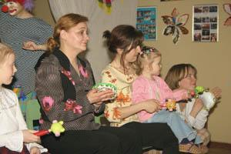
«Роль музыки в разностороннем развитии ребёнка»
«В горе и в радости, в труде и на отдыхе музыка всегда с человеком. Она так полно и органично вошла в нашу жизнь, что её принимают, как нечто должное, как воздух, которым дышат, не задумываясь, не замечая… Насколько беднее стал бы мир, лишившись прекрасного, своеобразного языка, помогающего людям лучше понимать друг друга. » / Д.Шостакович/
Что меняет и формирует в ребёнке музыка?
Возьмите простейшие инструменты ( ложки, ножи, деревянные палочки, кастрюли) и попробовать играть знакомые мелодии: «Калинка», «Коробейники»… по вашим эмоциям вы почувствуете, что получили большое удовольствие. Забыли свои невзгоды, стали моложе и добрее. Почувствовали радость общения. Музыка объединила вас. То же самое происходит и с детьми, когда они общаются с музыкой
Вспомните первые месяцы жизни ребёнка. Как вы выражали свои чувства к своему ребёнку? Пели ему песенки: весёлые, когда он бодрствовал, спокойные, когда убаюкивали его. Ваш ласковый голос переходил в песню. И ещё совсем маленький ребёнок выделяет музыку из всех звуков. Он успокаивается, слушая медленную, спокойную мелодию и начинает весело двигать руками и ногами, услышав весёлый и бодрый напев.

